Slide 1
NfN Sykehus Enhetskostnader 2014
Endelig rapport
Veldig bra jobba alle sammen!
Her er det veldig mye interessant data.
Denne rapporten inkluderer hoved data, enhetskostnader/nøkkeltall, resultat fra faggruppene (servicenivåer, KPI mm) samt deltakere i de ulike faggruppene på BL2015 14-15/9. Presentasjon, vurderinger og analyse kommer 14-15/9.
Husk dette er nøkkeltall for prosessbenchmarking; dvs. du må vite hva som ligger bak tallene for å trekke konklusjoner!
Nøkkeltallene skal kun brukes for intern utvikling.

Slide 2
Innholdsfortegnelse:
Årshjul side 3
Faggrupper, leveranser side 4
Bakgrunnsinformasjon side 5-15
Hovedtall og sammendrag side 16-34
Bygg og eiendom side 31-44
Forsyning side 45-62
Renhold side 63-73
Servicetjenester side 74-106
Videre arbeid side 107

Slide 3
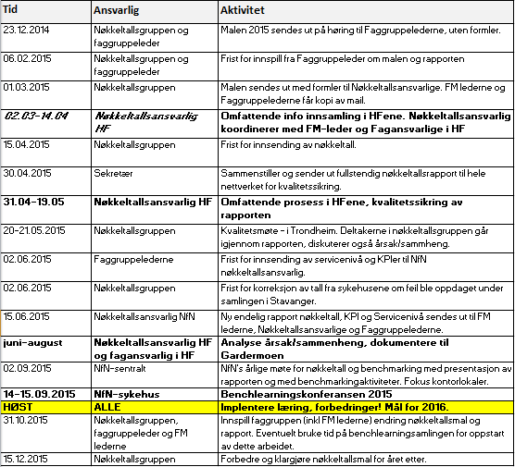
Årshjul 2015
Faggruppeledere!
Husk å kom med innspill
om du anser at underlaget for enhetskostnader/nøkkeltall behøver å forbedres for din faggruppe.
Faggruppene må ha eierskap til nøkkeltallene.

Slide 4
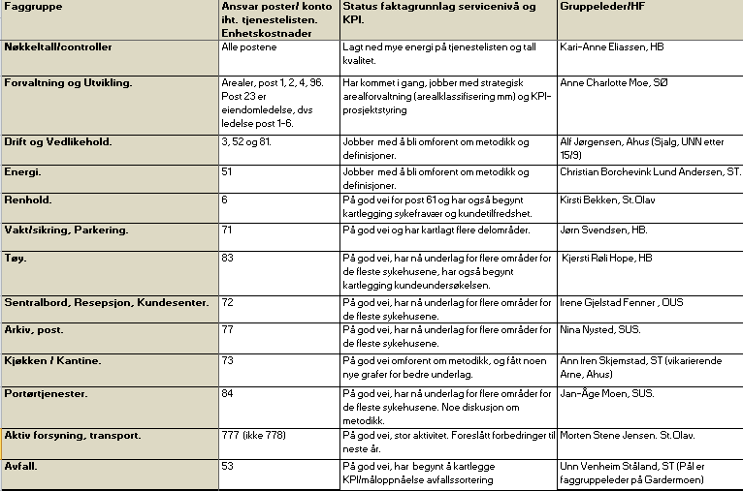
Faggrupper - oversikt

Slide 5
Bakgrunnsinformasjon
Definisjoner, prinsipper mm
% justeringer
Andel resultat fra FM-driftsregnskap, FM-investeringsregnskap og klinikk-driftsregnskap.

Slide 6
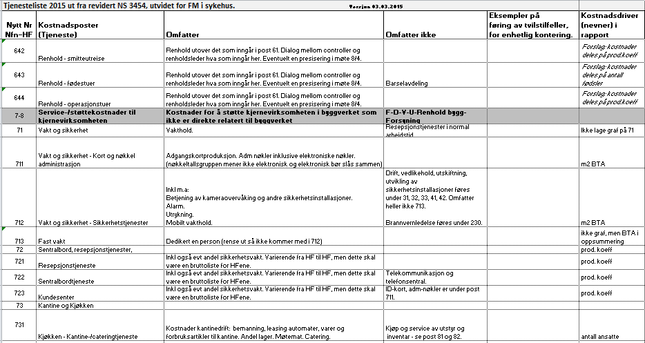
Definisjoner; Tjenesteliste og Prinsippene 1(2)
For å forstå nøkkeltallene er det tre grunnleggende definisjoner/dokumenter man må kjenne til (sendt ut til alle tidligere):
Tjenestelisten, hva som inngår i de ulike kostnadspostene
Overordnede prinsipper med definisjoner, fordeling av kostnader etc
Hvorfor og hvordan vi % justerer for å sikre at teller og nevner stemmer.
Illustrasjon for å vise dokumentene,
Les selve dokumentene for videre info
eller kontakt din controller.

Slide 7
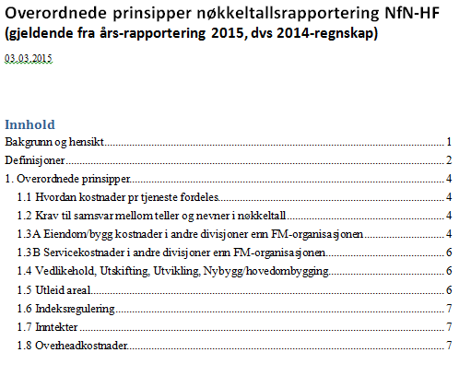
Definisjoner; Tjenesteliste og Prinsippene 2(2)
Illustrasjon for å vise dokumentene,
Les selve dokumentene for videre info
eller kontakt din controller.

Slide 8
I noen få tilfeller stemmer ikke tabellen nedfor med det som står i malen, men malen er grunnlaget for nøkkeltallene.
% justering per post 2014 1(3):
Følgende poster er korrigert for hvor mye areal eller produksjonskoeffisient som tilhører innrapportert kostnad (% justering). Dette gjøres for best mulig samsvar mellom teller og nevner, ref. de overordnede prinsippene.
Har dere som gjennomgående har 100% fulgt prinsippene? Dvs. Sto, SUS, SØ, UNN. Påvirker resultatet!
 | 2 Forvaltning | 31 Drift | 32 Vedl. | 33 Rep. av skader | 34 Utendørs drift, vedl, rep | 41 Utskiftning | 42 Utvikling | 43 Utvikling Off. krav og pålegg | 44 Utendørs - utvikl og utskiftn
Ahus | 100 % | 99 % | 87 % | 99 % | 87 % | 87 % | 87 % | 87 % | 87 %
HB | 100 % | 90 % | 90 % | 90 % | 81 % | 90 % | 90 % | 90 % | 90 %
OUS | 100 % | 100 % | 93 % | 93 % | 93 % | 93 % | 93 % | 93 % | 100 %
St.Olav | 100 % | 100 % | 100 % | 100 % | 100 % | 100 % | 100 % | 100 % | 100 %
STHF | 99 % | 99 % | 99 % | 99 % | 99 % | 0 % | 99 % | 99 % | 99 %
SUS | 100 % | 100 % | 100 % | 100 % | 100 % | 100 % | 100 % | 100 % | 100 %
SØ | 100 % | 100 % | 100 % | 100 % | 100 % | 100 % | 100 % | 100 % | 100 %
UNN | 100 % | 100 % | 100 % | 100 % | 100 % | 100 % | 100 % | 100 % | 100 %

Slide 9
% justering per post 2014 2(3):
Følgende poster er korrigert for hvor mye areal eller produksjonskoeffisient som tilhører innrapportert kostnad (% justering). Dette gjøres for best mulig samsvar mellom teller og nevner, ref de overordnede prinsippene.
 | 51 Energi | 52 Vann og avløp | 53 Renov./avfall | 71 Vakt og sikkerhet | 72 Sentralbord, resepsjon, kundesenter | 73 Kantine og kjøkken | 75 Flytting/rokkering arb.pl | 77 Post, arkiv, intern logistikk
Ahus | 99 % | 87 % | 87 % | 99 % | 90 % | 94 % | 99 % | 88 %
HB | 100 % | 100 % | 100 % | 75 % | 90 % | 86 % | 100 % | 91 %
OUS | 100 % | 93 % | 100 % | 82 % | 83 % | 100 % | 100 % | 100 %
St.Olav | 100 % | 100 % | 100 % | 97 % | 93 % | 92 % | 100 % | 100 %
STHF | 99 % | 99 % | 99 % | 99 % | 100 % | 97 % | 100 % | 78 %
SUS | 100 % | 100 % | 100 % | 93 % | 96 % | 81 % | 100 % | 99 %
SØ | 100 % | 100 % | 100 % | 100 % | 100 % | 100 % | 100 % | 100 %
UNN | 100 % | 100 % | 100 % | 78 % | 100 % | 100 % | 100 % | 100 %

Slide 10
% justering per post 2014 3(3):
Følgende poster er korrigert for hvor mye areal eller produksjonskoeffisient som tilhører innrapportert kostnad (% justering). Dette gjøres for best mulig samsvar mellom teller og nevner, ref de overordnede prinsippene.
Har dere som gjennomgående har 100% fulgt prinsippene? Dvs. Sto, SUS, SØ, UNN. Påvirker resultatet!
 | 81 Service brukerutstyr | 83 Vaskeri/tekstilkostnader | 84 Pasientportør | 96 Husleiekostnader
Ahus | 99 % | 81 % | 74 % | 13 %
HB | 100 % | 95 % | 69 % | 100 %
OUS | 100 % | 100 % | 100 % | 100 %
St.Olav | 100 % | 100 % | 67 % | 100 %
STHF | 100 % | 100 % | 100 % | 100 %
SUS | 100 % | 100 % | 75 % | 100 %
SØ | 100 % | 100 % | 100 % | 100 %
UNN | 100 % | 100 % | 100 % | 100 %

Slide 11
Nytt i år, les de over ordende prinsippene for mer informasjon.
Hva er begrunnelsen for resultat SUS og STHF, kun drift?

Slide 12
Nytt i år, les de over ordende prinsippene for mer informasjon.

Slide 13
Nytt i år, les de over ordende prinsippene for mer informasjon.

Slide 14
Nytt i år, les de over ordende prinsippene for mer informasjon.

Slide 15
Nytt i år, les de over ordende prinsippene for mer informasjon.
Post 4 er iht. NS3454/tjenestelisten en investeringspost.
Alle DV ansvarlig bør vite hva som ligger bak tallene.

Slide 16
Hovedtall og sammendrag
Areal kvm BTA (totalt, fordeling, eid/leid og oppvarmet)
Produksjonskoeffesient
Areal i kvm per produksjonskoeffesient
Oppsummering av alle kostnadsposter
Snittkostnader
Kommende foiler gjelder alle faggruppene, men målgruppen er spesielt deltakerne i forvaltningsgruppen som har ansvar for mye av de innrapporterte dataene mht arealer sammen med sykehusets controller.

Slide 20
Effekt av samhandlingsreformen?

Slide 21
Forvaltere, hva er årsaken til endringene?

Slide 22
Forbedringspotential her.
Hvilken faggruppe bruker resultatet?

Slide 23
Bedre tallgrunnlag og hvilke grupper bruker tallene?

Slide 27
Post 84 for OUS og UNN?

Slide 29
Ikke prosentjustert

Slide 31
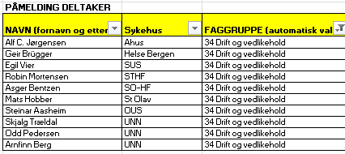
Bygg og eiendom
Kommende foiler gjelder faggruppene FU og DV som har ansvar for innrapporterte data sammen med controller.
Alle i disse faggruppene bør vite hva som ligger bak tallene for sitt sykehus.
Deltakere på Gardermoen:

Slide 32
Viser sammenheng mellom investeringer

Slide 33
Definisjon tjenestelisten ift. praksis?

Slide 35
Hvordan bruker forvaltningsgruppen denne informasjonen?
Forbedringspotential?

Slide 41
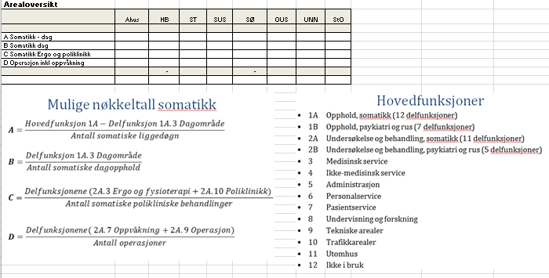
Forvaltning: Resultat Servicenivå og KPI
Gruppen jobber med strategisk arealforvaltning
Detter hva gruppen har som mål å få frem i 2015/2016.

Slide 42
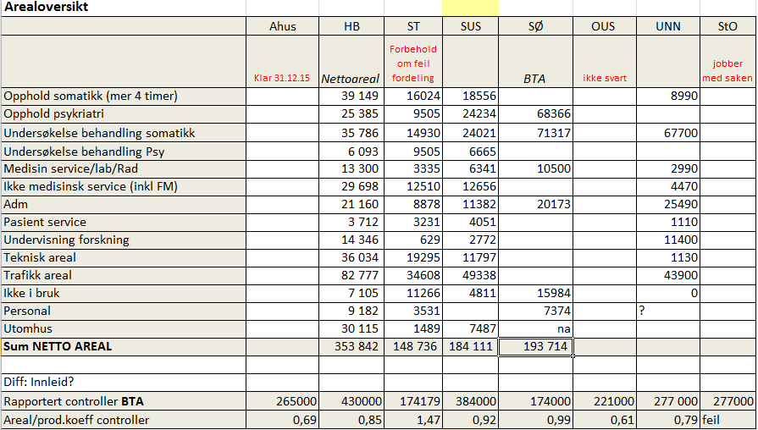
Forvaltning: Resultat Servicenivå og KPI
Underlag for å få frem mål for 2015/2016, «på gang»! ☺

Slide 43
Utvikling: Resultat Servicenivå og KPI
Gruppen jobber med KPI-prosjekter iht. Ahus modellen (NS3453 + kvalitative faktorer)
Diskusjon om målsetning 2015-2016:
2015: Omforent om en modell (14-15/9)
2015: Omforent hvordan bruke den i NfN (14-15/9)
2015: Kjøre et test case fra et annet HF enn Ahus 14-15/9?
2016: Alle HFene gjennomført minimum ett prosjekt (nybygg/rehab eller hva?) iht. Ahus modellen?

Slide 44
DV: Resultat Servicenivå og KPI
Gruppen har ikke kommet frem til en omforent definisjon av servicenivåer, og derfor heller ikke kartlagt de ulike sykehusene arbeid med DV.
Har diskutert ulike definisjoner og gruppeleder foreslår følgende definisjoner og tema for Gardermoen:
Arbeidsordrer:
Servicenivå: kategori 1. Haster. Avklart med kunde og håndtert (møte på plassen der problemet er, funnet en midlertidig eller permanent løsning) innen 1 dag - KPI: 95% eller mer grønt, 85-95 gult, mindre enn 85 rødt.
Servicenivå: kategori 2. Normal. Avtale med kunden om innen 1 uke om når løsning skal finne sted. KPI: >80 grønt, 70-80 gult, < 70 rødt.
Forebyggende kontroller- gjennomføring:
Servicenivå: alle drift kritiske anlegg skal ha forebyggende kontroller KPI: Grønt: > 80 % gjennomført ift plan. Gult: 70-80 % gjennomført ift plan. Rødt: <70 % gjennomført. ift plan.
Vedlikehold:
Servicenivå: Alle eide bygg skal regelmessig tilstand vurderes og gis en tilstandsgrad iht. Mutimap. KPI: TG 0-1=grønn, TG 1-2=gul, TG 2-3=rød.
Servicenivå: Godkjent vedlikeholdsplan gjennomført iht budsjett. KPI: Grønt > 90 % Gult: 80-90 % Rødt: < 80 % av årsplan gjennomført.
Gruppens innspill til kundeundersøkelser:
1. Serviceinnstillingen hos våre medarbeidere
2. Kvaliteten totalt sett på tekniske tjenester. Samme intervall som gruppe 8.
Gruppens tema for høstmøte september 2015:
Hvordan skal vi prestere enda bedre sammen som gruppe videre? Trenger vi avklaringer rundt forankring, forpliktelse osv??
Forankre og justere våre servicenivåer og KPI'er beskrevet over her?
FDVU anskaffelser i HelseVest
Helse CIM og St Olavs erfaringer med bruk av dette til ROS analyser

Slide 45
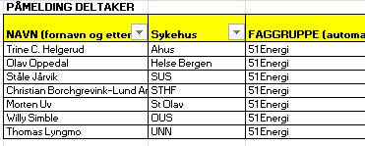
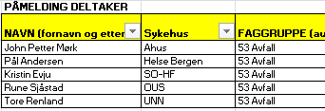
Forsyning
Kommende foiler gjelder faggruppene DV (52), Energi og Avfall som har ansvar for innrapporterte data sammen med controller.
Alle i disse faggruppene bør vite hva som ligger bak tallene for sitt sykehus.
Deltakere på Gardermoen:

Slide 46
Hva er årsaken til store endringer?

Slide 48
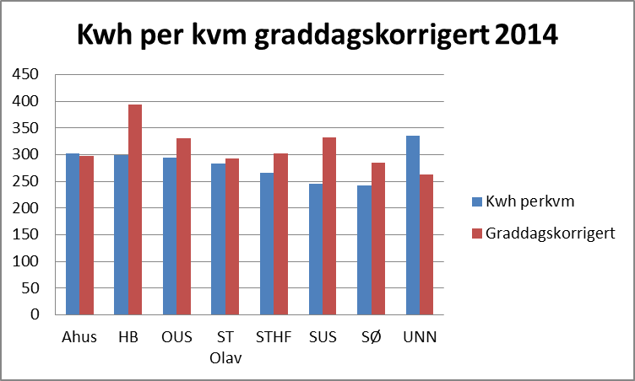
Basert på graddagstall fra Enova (snitt 2014):
Ahus: 1,014
HB: 0,76
OUS: 0,89
StO: 0,97
STHF: 0,88
SUS:0,77
SØ: 0,85
UNN: 1,28
Dette er graddagskorrigert for alle energikilder, burde kun være for oppvarming men det har vi ikke datagrunnlag per i dag. Forbedringspotensial 2016.
F.eks for HB så inkluderes her energi til vaskeriet, medisinsk teknisk utstyr, transport anlegg etc.

Slide 52
Hva brukes resultatet til?
Hensiktsmessig foil?

Slide 53
Energi: Resultat Servicenivå og KPI
Leveranse fra gruppen.

Slide 61
Ny: På bestilling fra
Kjøkken/kantinegruppen ☺

Slide 62
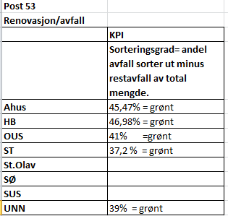
Avfall: Resultat Servicenivå og KPI
Forklaring: Dette er ifht måltallene som vi har laget i beskrivelsen.
F.eks: STHf har som mål en sorteringsgrad på 38%, klarte 37% og ligger derfor innenfor nivå grønt som ble satt den gangen.

Slide 63
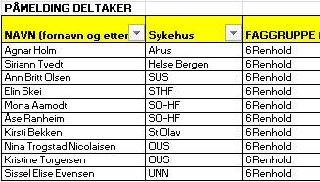
Renhold
Kommende foiler gjelder faggruppen renhold som har ansvar for innrapporterte data sammen med controller.
Alle i denne faggruppene bør vite hva som ligger bak tallene for sitt sykehus.
Deltakere på Gardermoen:

Slide 64
Begrunnelse for høy versus lav og resultat 61 ift 64?
Praksis rapportering?

Slide 68
NY graf som sammenligner 61 over 3 år

Slide 72
NB! Miks av REA og prod.koeff, men viser totalen, som igjen viser resultat/praksis rapportering fra de ulike HFene.

Slide 73
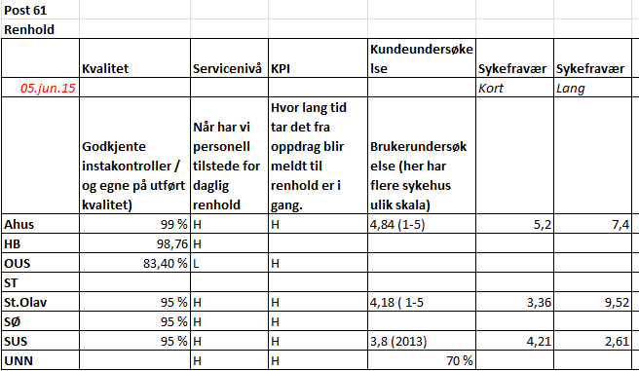
Renhold: Resultat Servicenivå og KPI
Sende fullstendig kartlegging til 7/8.

Slide 74
Servicekostnader 1(3)
Kommende foiler gjelder for følgene faggrupper
Vakt og sikkerhet
Resepsjon, sentralbord, kundesenter
Kantine og kjøkken
Post, arkiv, intern logistikk
Logistikk - Transport av interne varer
Tøy/vaskeri
Pasientportør
som har ansvar for innrapporterte data sammen med controller.
Alle i disse faggruppene bør vite hva som ligger bak tallene for sitt sykehus.

Slide 75
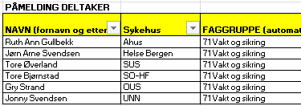
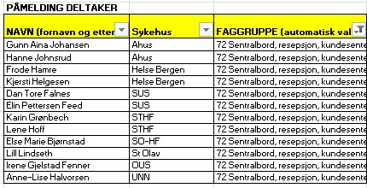
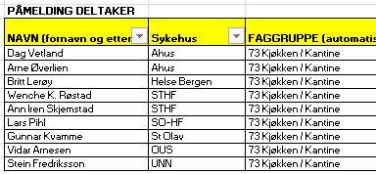
Servicekostnader 2(3)
Deltakere på Gardermoen

Slide 76
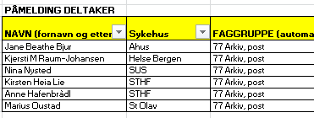
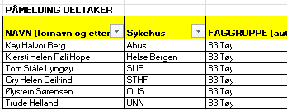
Servicekostnader 2(3)
Deltakere på Gardermoen

Slide 81
Ny graf i 2014

Slide 82
Vakt og sikkerhet: Resultat Servicenivå og KPI
Bra jobba!

Slide 83
Vakt og sikkerhet 712: Resultat Servicenivå og KPI

Slide 85
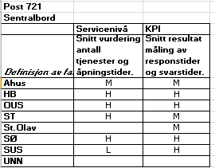
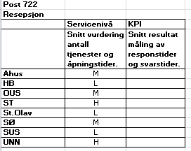
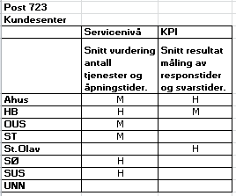
Resepsjon, sentralbord og kundesenter: Resultat Servicenivå og KPI
Bra jobba!

Slide 86
Forslag å fjerne denne da den blander sammen catering, møte mat og avdelingskjøkken

Slide 87
Forslag: ta ut catering og møtemat slik at det kun viser kantinekost. Dette er ikke splittet i årets mal og kan ikke endres i år. Dvs. utvikling av tjenestelisten til 2016

Slide 88
Forslag: 733 Avdelingskjøkken tatt ut, laget egen graf for dette nøkkeltallet.

Slide 89
Ny: På bestilling fra
Kjøkken/kantinegruppen ☺

Slide 90
Ny: På bestilling fra
Kjøkken/kantinegruppen ☺

Slide 91
Kjøkken/kantine: Resultat Servicenivå og KPI

Slide 92
Kjøkken/kantine: Resultat Servicenivå og KPI
Gruppen har gjort følgende definisjoner.
Beskrivelse | Mål | KPI
1. Kostøre Råvarekost pr. pasient pr. døgn Råvarekost pr. pasient pr. døgn 2. Pasientundersøkelse på mat Måling: hvert kvartal 3. Kundeundersøkelse kantine/catering Måling: hvert kvartal 4. Produksjon pasientmat Produkter (antall varelinjer) 5. Måle mengde organisk avfall 6. Kantine - cateringtjeneste: Omsetning pr. kunde | 70,- somatisk 85,- Psykiatri Fra skala fra 1 til 5 (best) Fra skala fra 1 til 5 (best) 400 – 500 Under utarbeidelse Under utarbeidelse | Grønt: 70, Gult: 70 -95, Rødt: over 95 Grønt: 85, Gult: 85 -105, Rødt: over 105 Grønt: 4-5, Gult: 3-4, Rødt:1-2 Grønt: 4-5,Gult: 3-4,Rødt:1-2 Grønt: under 500,Gult: 500 -600 Rødt: over 600 Grønt:,Gult:,Rødt: Grønt:,Gult:,Rødt:

Slide 95
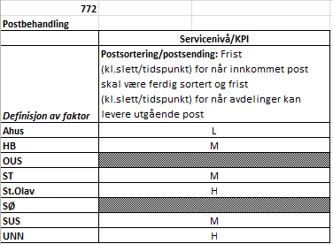
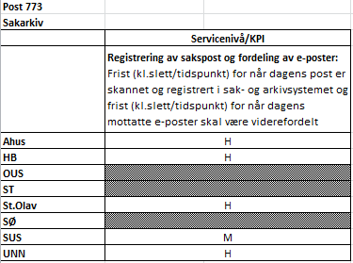
Postbehandling og saksarkiv: Resultat Servicenivå og KPI
Bra jobba!

Slide 96
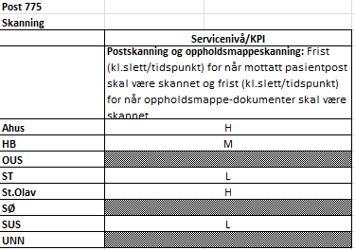
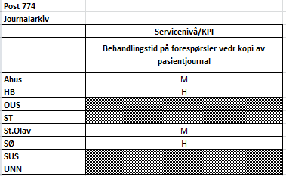
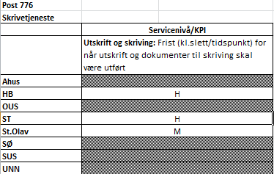
Journalarkiv, skanning og skrivetjenester: Resultat Servicenivå og KPI
Bra jobba!

Slide 98
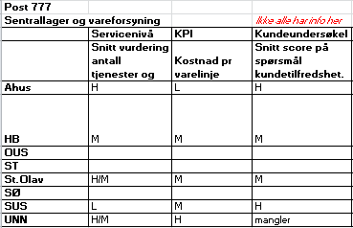
Transport: Resultat Servicenivå og KPI
Aktiv gruppe, som kommer med forslag til forbedring mht. beste praksis, rapportering mm ☺

Slide 103
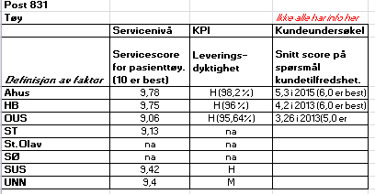
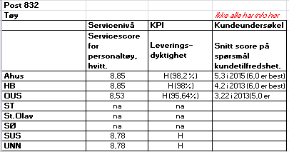
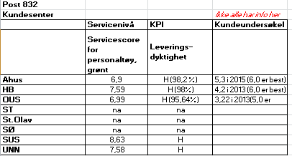
Tøy/vaskeri: Resultat Servicenivå og KPI
Bra jobba!
Bra jobba!

Slide 105
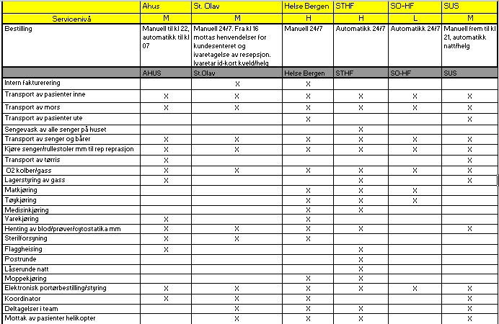
Portør: Resultat Servicenivå og KPI 1(2)
Bra jobba!

Slide 106
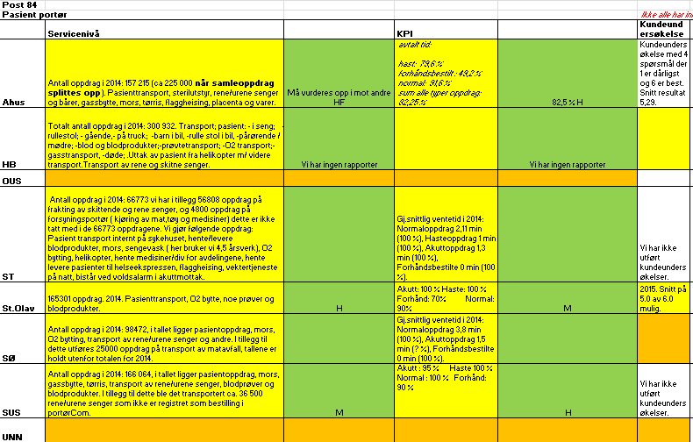
Portør: Resultat Servicenivå og KPI 2(2)

Slide 107
Videre arbeid for oss alle:
Mulig å komplettere data servicenivå og KPIer til 7/8.
På samlingen 14-15/9 blir det mye tid til gruppearbeid i faggruppene.
Gruppeoppgavene blir som tidligere å ta frem gode eksempler og lære av hverandre og basert på årets rapport. Avstemning med faggruppeledere for å sikre at gruppeoppgaven er hensiktsmessig for gruppen.
De aller fleste faggruppene har kommet godt i gang, men noen faggrupper må også jobbe med bli ferdig mht. omforent om metodikk.
Det er også satt av tid for faggruppene for å vedta arbeidsplan (hva, når, hvem) for 2016 års arbeid.
Detaljert program, gruppeoppgaver, forberedelse mm sendes ut i august.

Slide 108
Slutt!

